Slide 1
বাংলা ক্লাসে স্বাগত

Slide 2
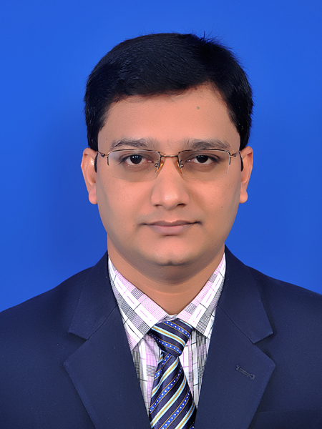
ড. মোঃ আব্দুর রহমান
সহকারী অধ্যাপক
বাংলা বিভাগ
বিএএফ শাহীন কলেজ ঢাকা।

Slide 3
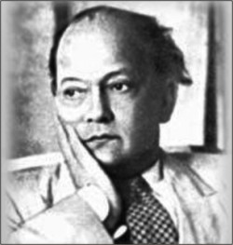
সৈয়দ মুজতবা আলী
গন্তব্য কাবুল

Slide 4
সৈয়দ মুসাফির হয়ে দেশে-বিদেশে চাচা কাহিনি পড়ে কত না অশ্রুজল পঞ্চতন্ত্র নিয়ে চতুরঙ্গতে শবনম কে অবিশ্বাস্য রকম ভাবে আটকে আছে।
সৈয়দ মুজতবা আলীর রচনাসমূহ মনে রাখার সহজ উপায়:

Slide 5
পাঠ পরিচিতি : গন্তব্য কাবুল ভ্রমণ কাহিনিটি লেখকের 'দেশে-বিদেশে' গ্রন্থ থেকে নেওয়া হয়েছে। হাওড়া স্টেশন থেকে কাবুলের উদ্দেশ্যে যে যাত্রা লেখক শুরু করেছিলেন শেষ পর্যন্ত অসাধারণ রস ঘন এক অভিজ্ঞতার সঙ্গে আমাদের পরিচয় করিয়েছেন। পরিচয়ের প্রতিটি পর্বে কৌতুক, কৌতুহল, হাসি- ঠাট্টা, রম্য রসিকতা আর প্রজ্ঞা ও মনন পাঠকের মনে এক গভীর কৌতূহলের সৃষ্টি করে

Slide 6
ঘটনা সংক্ষেপ (এক): কাবুলের উদ্দেশ্যে লেখকের যাত্রা শুরু হয় হাওড়া স্টেশন থেকে। 'ওটা ইউরোপিয়ানদের জন্য' উক্তিটির মাধ্যমে ব্রিটিশ শাসিত ভারতবর্ষের সাধারণ কে কীভাবে তাচ্ছিল্য করা হতো তার নমুনা ফুটিয়ে তুলেছেন। তাছাড়া ফিরিঙ্গির সাথে অল্প কথার মাধ্যমে দেশের সংস্কৃতির প্রশংসা করেছেন

Slide 7
ঘটনা সংক্ষেপ(দুই): পেশোয়ার স্টেশনে পাঠান আহমদ আলীর সাথে বাঙালির উচ্চতা ও আকৃতিগত পার্থক্য সহজেই অনুমেয় হয়েছে। আহমদ আলীর উষ্ণ সংবর্ধনা ও একান্ত হৃদ্যতা লেখককে মোহিত করেছে

Slide 8
ঘটনা সংক্ষেপ(তিন): ৭ দিন পর ৮ দিনের মাথায় সকালবেলা আহমদ আলী লেখককে বাস ড্রাইভার এর পাশে বসিয়ে দেন, এখানে তাকে ভয়ঙ্কর একা মনে হয়েছে। যাত্রা শুরু করলেন পেশোয়ার থেকে খাইবার গিরিপথ। অবশ্য সঙ্গী হিসেবে পেয়েছেন কাবুল বেতারকেন্দ্রের কর্মচারীকে।

Slide 9
ঘটনা সংক্ষেপ(চার): খাইবার গিরিপথের বৈচিত্রতা, মোটর ও উট,খচ্চর,গাধা, ঘোড়ার রাস্তা লেখককে বিস্তর ভাবিয়েছে। তাছাড়া পেশোয়ার থেকে কাবুল যাওয়ার পথে গাড়ির চাকা ফেঁসে যাওয়া, লেখককে চিন্তিত করেছে। তবে খাইবার গিরিপথ পার হয়ে আলহামদুলিল্লাহ বলে লেখক কাবুলির মাধ্যমে বলেছেন 'দুনিয়ার সব বড় পরীক্ষা পাস করার চেয়ে বড় পরীক্ষা খাইবারপাস পাস করা। '

Slide 10
ঘটনা সংক্ষেপ(পাঁচ): খাইবারপাশ নামক দুর্গে পাসপোর্ট দেখানো এবং এই দুর্গম পথে যেতে যেতে শরীর ও মন ক্লান্ত হবার পর হঠাৎ শীতল জলের স্পর্শে লেখক মুগ্ধ হয়েছেন। জলের কলকল শব্দ লেখকের হৃদয়ের গভীর সৌরভ ছড়িয়েছে, যেন কাবুল নদীতে স্নান করা শীতল হৃদয়ের মত।

Slide 11
ঘটনা সংক্ষেপ(ছয়): লেখক আফগানিস্তানের অফিসারের প্রশংসা করেছেন তার আতিথিয়তায় মুগ্ধ হয়েছেন। আদনান সরাইখানার ভেতরের উৎকট গন্ধ ঠাসবুনোটে বর্ণিত হয়েছে।

Slide 12
ঘটনা সংক্ষেপ(সাত): বেতার কর্মীর সাথে লেখকের কথোপকথনে জানালাবাদের উপত্যকায় মেয়েদের মাঠে কাজ করার বিষয় বিবৃত হয়েছে। এতে লেখক অবাক হয়েছেন। তবে বেতার কর্মী ইরাকের মতো জায়গায় মেয়েদের কেউ ছাগল চরাতে ও মাঠে কাজ করতে দেখেছেন। এটা ভ্রমণ কাহিনিটির গুরুত্বপূর্ণ পয়েন্ট হিসেবে বিবেচিত হয়।

Slide 13
ঘ.সংক্ষেপ(আট): জালালাবাদের উপত্যকার নৈসর্গিক দৃশ্য বর্ণিত হয়েছে। পাহাড়ি দুর্গম পথ, নদীর কলতল জলপ্রবাহ দিল ঠান্ডা করার মত হিমজল বর্ণনার সরসতা পাঠককে সুখপাঠ্য ও আনন্দিত করে।

Slide 14
গন্তব্য কাবুল ভ্রমণ কাহিনির প্রতিটি পর্বের সারসংক্ষেপ উল্লেখ করে একটি অ্যাসাইনমেন্ট তৈরি কর।

Slide 15
ধন্যবাদ

